Slide 1

문서 객체 탐색

Slide 2


14.1 기본 필터링 메서드
기본 필터링 메서드
  jQuery의 선택자를 사용하면 원하는 문서 객체 대부분 선택 가능
  기본 지원하지 않는 필터를 사용해 문서 객체를 선택해야 한다면?
    표 14-1의 메서드 사용
    이 절에서는 filter() 메서드 사용법 연습

Slide 3
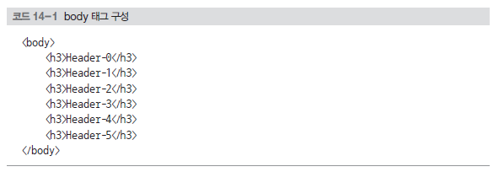
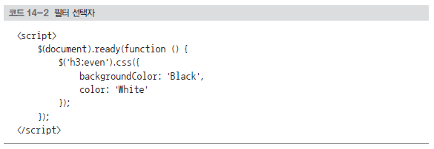
14.1 기본 필터링 메서드
filter() 메서드 사용법 예제
  h3 태그에서 홀수 번째에 위치하는 문서 객체 선택
    코드 14-2는 홀수 번째에 위치하는 h3 태그의 스타일 속성 변경 (선택자)

Slide 4
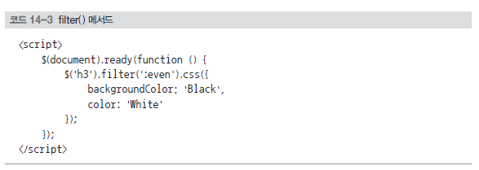
14.1 기본 필터링 메서드
filter() 메서드 사용법 예제
  1번 형태의 filter() 메서드 사용
  예제 코드 14-3]
    filter() 메서드의 매개 변수에 선택자 입력
    ‘:even’을 입력할 수도 있음

Slide 5
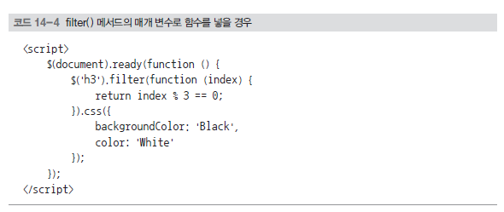
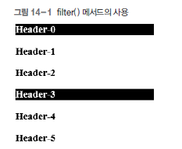
14.1 기본 필터링 메서드
filter() 메서드 사용법 예제
  2번 형태의 filter() 메서드를 사용
    filter() 메서드의 매개 변수에 함수를 넣음
    입력하는 함수는 매개 변수로 index를 가짐
    함수에서 리턴하는 값에 따라 문서 객체 선택

Slide 6
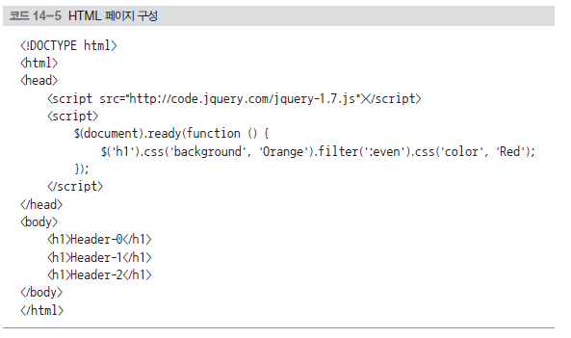
14.2 문서 객체 탐색 종료
예제 코드 14-5]
  체이닝을 사용해 한 줄로 서로 다른 문서 객체에 스타일 적용 가능

Slide 7
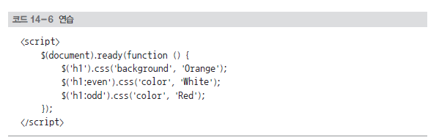
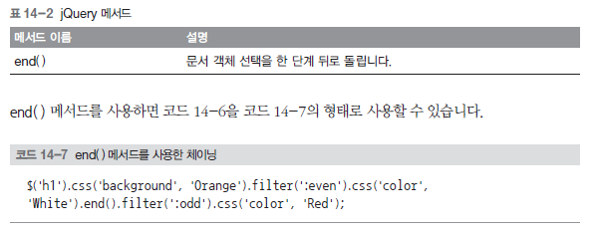
14.2 문서 객체 탐색 종료
코드 14-6을 체이닝하려면?
  체이닝할 때 추가한 filter() 메서드 제거하려면 표 14-2의 메서드 사용

Slide 8
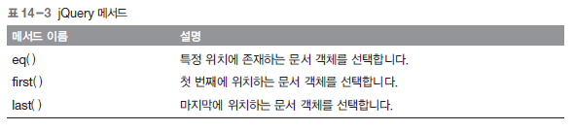
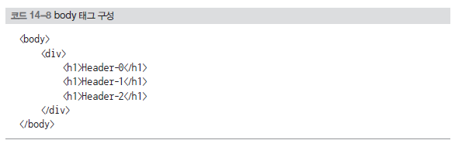
14.3 특정 위치의 문서 객체 선택
필터 선택자 이용
  특정 위치에 존재하는 문서 객체 선택
  필터 선택자는 자주 사용하므로 메서드로 제공

Slide 9
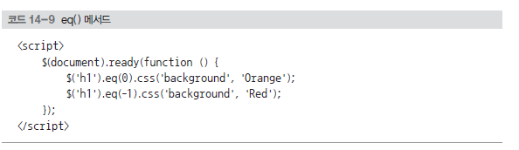
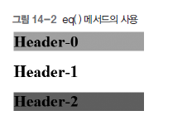
14.3 특정 위치의 문서 객체 선택
eq() 메서드
  매개 변수에 숫자 입력
    양수를 입력할 수도 있지만, 음수를 입력할 수도 있음
    음수를 입력하면 뒤쪽 기준으로 선택
    맨 뒤의 문서 객체가 -1번째

Slide 10
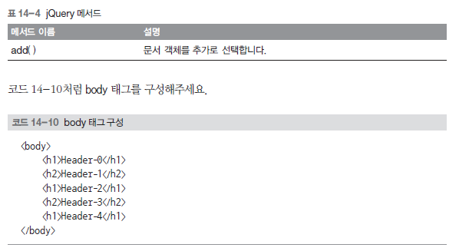
14.4 문서 객체 추가 선택
add() 메서드
  jQuery는 문서 객체의 체이닝을 더 유연하게 도와줌
  표 14-4의 메서드 제공

Slide 11
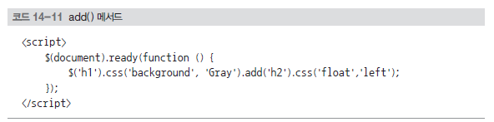

14.4 문서 객체 추가 선택
예제 코드 14-11]
  add() 메서드 활용 예제
  h1 태그의 background 스타일 속성에 Gray 입력
  h2 태그를 추가로 선택, float 스타일 속성에 left 입력

Slide 12

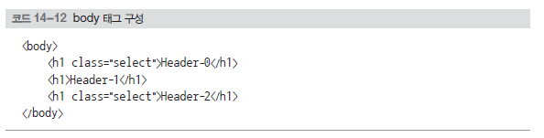
14.5 문서 객체의 특징 판별
문서 객체가 특징을 가지고 있는지 판단
  표 14-5의 메서드 사용
    is() 메서드는 매개 변수로 선택자 입력
    선택한 객체가 선택자와 일치하는지 판별해 불리언 리턴

Slide 13
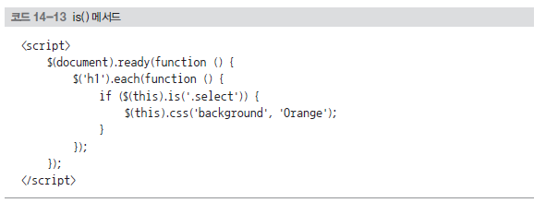
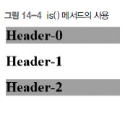
14.5 문서 객체의 특징 판별
예제 코드 14-13]
  h1 태그 중 select 클래스 속성이 있는 문서 객체에 스타일 적용

Slide 14

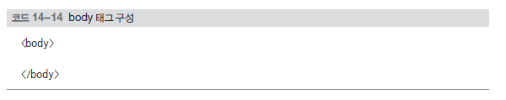
14.6 특정 태그 선택
문서 객체에서 특정 태그를 선택하는 방법
  XML 문서에서 데이터를 추출시 많이 사용하므로 예제 이해하도록
  특정 태그를 선택할 때는 표 14-6의 메서드 사용

Slide 15
14.6 특정 태그 선택
XML 문서에서 데이터를 추출하는 예제
  find() 메서드 사용
  parseXML() 메서드를 사용해 문자열을 XML 문서 객체로 변경
  인터넷 익스플로러에서는 문제가 발생
    parseXML() 메서드 사용

Slide 16
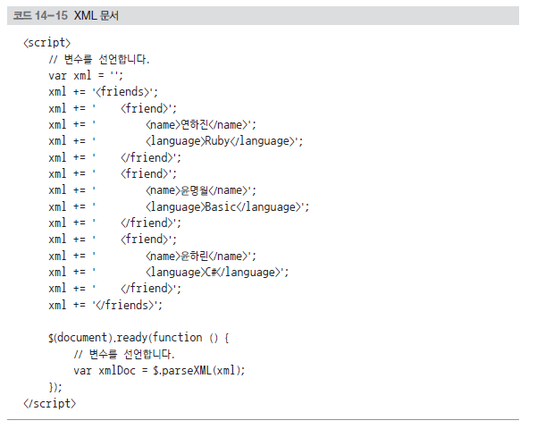
14.6 특정 태그 선택
문자열에 XML 문서 입력

Slide 17
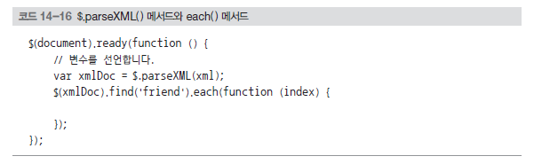
14.6 특정 태그 선택
예제 코드 14-16]
  $() 메서드의 매개 변수에 생성한 XML 문서 객체 입력
  $() 메서드에는 문서 객체를 곧바로 넣을 수 있음
  find() 메서드를 사용해 friend 태그 선택
    friend 태그는 총 세 개이므로 each() 메서드 사용

Slide 18
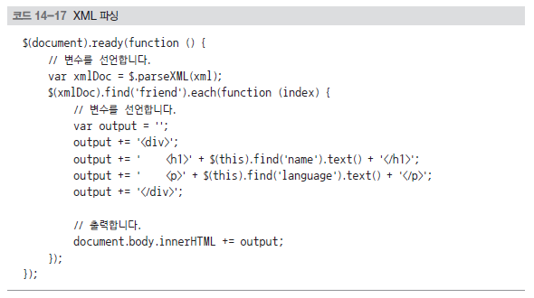
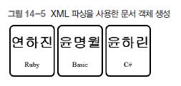
14.6 특정 태그 선택
예제 코드 14-17]
  each() 메서드 안에서 find() 메서드를 한 번 더 사용해 데이터 추출
  text() 메서드를 사용하면 태그 내부 글자를 가져올 수 있음
  각각의 데이터로 HTML 태그를 만든 후 innerHTML 속성에 추가

